Slide 1

The 27th Meeting of Saudi Biological Society
اللقاء السنوى السابع والعشرون للجمعية السعودية لعلوم الحياة
إقتصاديات البيئة والموارد الطبيعية
(في الفترة من 13 - 15 ربيع الثاني 1433هـ)
A-Preliminary Study on The Potentially of Sowing Mung Bean under Saudi Arabia Ecosystem
دراسة أولية للقدرة الإنتاجية لزراعة محصول فول المانج (الماش) تحت الظروف البيئية للمملكة العربية السعودية
على بن عبد الله الدرفاسى* . ناصر بن عبد الرحمن السحيبانى*
. مصطفى محمد سليم*.أريج الزرقاء**
*قسم الإنتاج النباتى ـ كلية علوم الأغذية والزراعة ـ جامعة الملك سعود
** قسم النبات والأحياء الدقيقة – كلية العلوم – جامعة الملك سعود

Slide 2
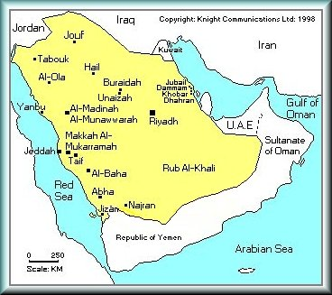
The 27th Meeting of Saudi Biological Society
اللقاء السنوى السابع والعشرون للجمعية السعودية لعلوم الحياة
KINGDOM OF SAUDI ARABIA

Slide 3
The 27th Meeting of Saudi Biological Society
اللقاء السنوى السابع والعشرون للجمعية السعودية لعلوم الحياة
مقدـــــــــــــدمة :
ندرة موارد المياه العذبة تمثل أحد التحديات الكبرى التى تواجهة الزراعة المستدامة فى العالم عموماً والمملكة العربية السعودية بوجه خاص . وتحول العالم حالياً من مجرد التركيز على توفير المياه او زيادة المعروض منها ،إلى الوصول او النجاح فى ايجاد التوازن بين العرض والطلب من خلال علم إدارة الطلب على المياه الذى يهتم بوضع السياسات المحددة للتوزيع الأمثل لأستخدام المياه لمواجهة التحديات الطبيعية التى يواجهة العالم حالياً من التغير فى المناخ الى ندرة المياه والذى وصل فى بعض البلدان الى الشح فى المياه .
وأصبح على سكان المعمورة والزراعيين خصوصاً مواجهة ذلك بترشيد استخدام المياه فى الزراعة التى تستهلك اكثر من 85 % من المياه العذبة المتاحة وصولاً الى الاستخدام الامثل للموارد المائية المتاحة .

Slide 4
The 27th Meeting of Saudi Biological Society
اللقاء السنوى السابع والعشرون للجمعية السعودية لعلوم الحياة
الموقع الجغرافى للمملكة العربية السعودية فى حزام المنطقة الجافة وشبه الجافة التى تتميز بندرة المياه ،وارتفاع درجة الحرارة ، ومع النمو السريع والمتلاحق التى تشهدة البلاد ،وتزايد الطلب على المياه فرض على المراكز البحثية والباحثين فى الجامعات مجالات بحثية بعينها .
الحد من التوسع الزراعى غير المنظم و المستهلك للنصيب الاكبر من المياه
إدخال تكنولوجيا جديدة رخيصةآمنة
ـ تعالج مشكلة ملوحة مياه الابار
ـ تسمح بإعادة استخدام مياه ا لصرف الصحى والزراعى
إدخال محاصيل جديدة قليلة الاستهلاك المائى تتحمل الجفاف وتتشابه في القيمة الغذائية مع المحاصيل مرتفعة الاستهلاك المائى
لذلك اجريت الدراسة الحالية بهدف تقييم إدخال محصول فول المانج الى الزراعة فى المملكة كمحصول قليل الاستهلاك المائى ،قصير االموسم ، يتحمل الجفاف والحرارة العالية

Slide 5
The 27th Meeting of Saudi Biological Society
اللقاء السنوى السابع والعشرون للجمعية السعودية لعلوم الحياة
الــطلب الــفـعـلي والـمـقـدّرعــــلى الـــــمياه

Slide 6
The 27th Meeting of Saudi Biological Society
اللقاء السنوى السابع والعشرون للجمعية السعودية لعلوم الحياة
جدول ( 1 ) : مــؤشرات عـن الــموارد الــمائية فــي المملكة العربية السعودية
الــــبــــيــــان | المعدل
المعدل السنوي للنمو | 3.8%
معدل إستهلاك المياه المنزلية | 300 لتر / فرد / يوم
كمية المياه المتجددة (التغذية) | 8 مليارات م³/عام
كمية المياه المستهلكة | 22.5 مليار م³ (2000م)
العجز في المياه المتجددة | 14 مليار م³ (2000م)
نسبة العجز إلى كمية التغذية | 175%
المصدر:
World Bank (2000),Report No.15718-YE,Yemen:Towards A Water Strategy Agenda

Slide 7
The 27th Meeting of Saudi Biological Society
اللقاء السنوى السابع والعشرون للجمعية السعودية لعلوم الحياة
مــيزان المياه الوطني في المملكة (مليون م³ /سنوياً)
البيان | تقديرات عــــام 1419-1420هـ | تقديرات عام 1424-1425هـ
الطلب على المياه:
الأغراض المنزلية و البلدية | 1750 | 2100
الأغراض الصناعية | 450 | 640
الأغراض الزراعية | 18540 | 17350
إجمالي الطلب | 20740 | 20270
المصدر: بيانات وزارة الزراعة، وزارة الاقتصاد والتخطيط، خطة التنمية الثامنة 1424/1425هـ.-1429/1430هـ .

Slide 8
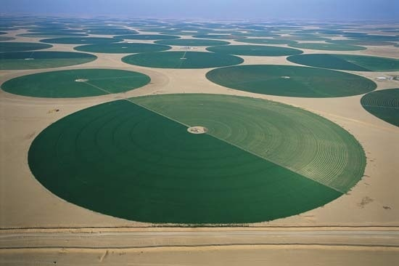
The 27th Meeting of Saudi Biological Society
اللقاء السنوى السابع والعشرون للجمعية السعودية لعلوم الحياة

Slide 9
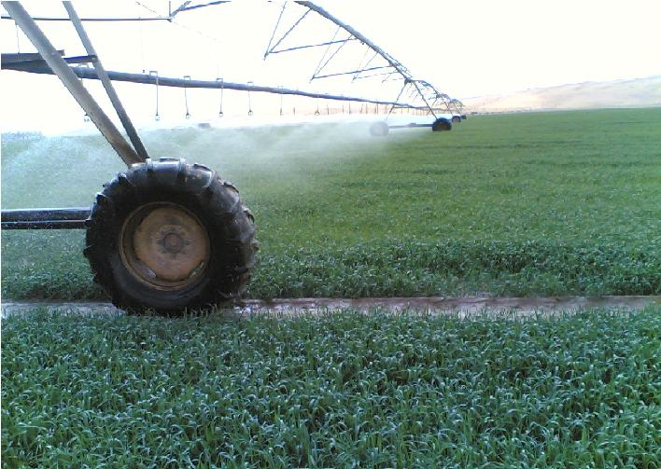
The 27th Meeting of Saudi Biological Society
اللقاء السنوى السابع والعشرون للجمعية السعودية لعلوم الحياة

Slide 10
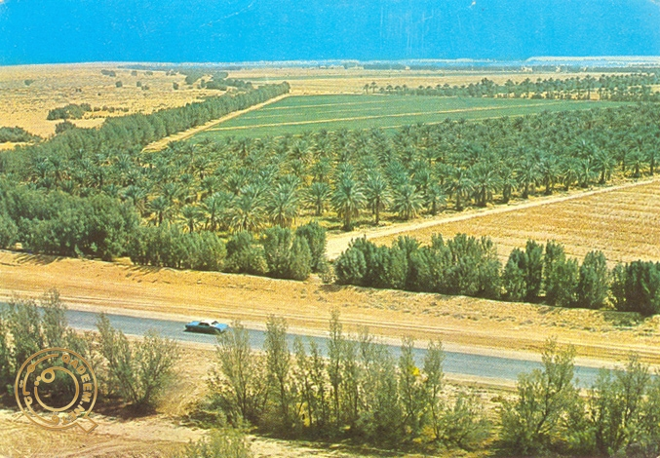
The 27th Meeting of Saudi Biological Society
اللقاء السنوى السابع والعشرون للجمعية السعودية لعلوم الحياة

Slide 11
The 27th Meeting of Saudi Biological Society
اللقاء السنوى السابع والعشرون للجمعية السعودية لعلوم الحياة
فول المانج (الماش)
محصول جديد
يعتبر فول المانج (Vigna radiata L. Wilzeck) mungbean ،أحد المحاصيل البقولية الغذائية الصيفية قصيرة العمر ، يتحمل الجفاف ،تنتشر زراعتة فى الهند منذ العصور القديمة كما يزرع أيضا على نطاق واسع في العديد من بلدان جنوب شرق آسيا من بورما وسريلانكا وتايلاند واليابان وكوريا والفيليبين وبنغلادش وباكستان والهند واندونيسيا وفيتنام وأفريقيا وأمريكا الجنوبية وأستراليا التى يزرع فيها ويخصص الانتاج للتصدير الى امريكا فى صورة بذور منبتة (1991Neale ) .
ادخلت زراعته حديثاً الى عدد من الدول Imrie and Lawn, 1991)). وبذور فول المانج كغيرها من بذورالمحاصيل البقولية تتميز بأرتفاع قيمتها الغذائية خاصة فى نسبة البروتين والتى تقدر بحوالى (21% –28%)، والعناصر المعدنية مثل الكالسيوم، الفوسفور، وبعض الفيتامينات. والذى يعتبر بديلاً للبروتين الحيوانى مما يجعل كثيراً من أصحاب الدخول المنخفضة والمتوسطة يعتمدون عليها فى غذائهم.

Slide 12
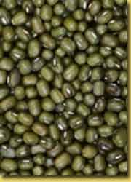
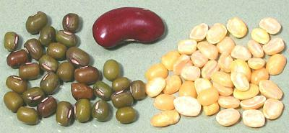
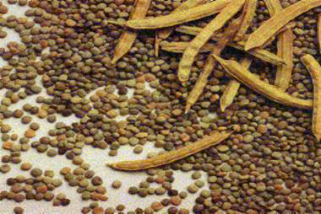
The 27th Meeting of Saudi Biological Society
اللقاء السنوى السابع والعشرون للجمعية السعودية لعلوم الحياة
ويمتاز المحصول بموسم نمو قصير (90- 120 يوم يتحمل الجفاف في جميع مراحل نموه عدا مرحلة التزهير .لذا يتناسب زراعته في الظروف المحلية للمملكة العربية السعودية .ويوصى بزراعته للحصول على البذور ذات القيمة الغذائية العالية للإنسان والحيوان وقد يزرع لاستخدامة علفاً أخضر اوإستخدامه سماداً اخضر لتحسين خواص التربة الطبيعية كما انه له دور في الدورة الزراعية فى تثبت النيتروجين الجوى عن طريق العقد الجذرية(2009 Kumar) .
تتميز البذور بالشكل البيضاوى المائل الى الاستدارة وهى تختلف فى لونها و حجمها بأختلاف الطرز المعروفة من فول المانج فمنها الاخضر green gram والاحمرRed والاصفر والاسود.

Slide 13
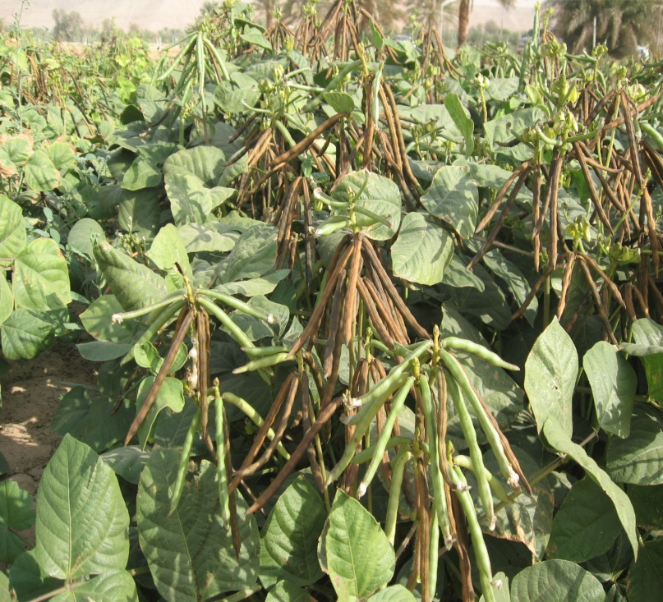
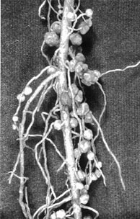
The 27th Meeting of Saudi Biological Society
اللقاء السنوى السابع والعشرون للجمعية السعودية لعلوم الحياة
الوصف النباتى وألاحتياجات الزراعية والغذائية:
الوصف النباتي
نبات بقولى حولى صيفى يتبع جنس اللوبيا ـ يصل طول الساق من 90 الى 120 سم ، متفرع بكثرة عند القاعدة ، احتياجاته المائية قليلة يتحمل ظروف الجفاف ، يتميز كغيرة من المحاصيل البقولية بقدرتة على تثبيت النيتروجين الجوى فى العقد البكتيرية الموجودةعلى الجذور.
الجذر : وتدى اصلى قوي متفرع الى العديد من الفروع الثانوية ،متعمق فى التربة وتوجد عليه كمية كبيرة من العقد البكتيرية .
الساق
اسطوانية طويلة مغطاة بوبر والساق متفرعة من العقد السفلى حتى منتصفها

Slide 14
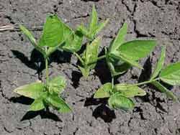
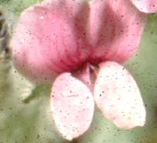
The 27th Meeting of Saudi Biological Society
اللقاء السنوى السابع والعشرون للجمعية السعودية لعلوم الحياة
الورقة
مركبة ثلاثية توجد في وضع متبادل على الساق والوريقات بيضاوية ذات حافة كاملة والوريقة الوسطية اكبر حجما من الوريقتين الجانبيتين.
الزهرة
فراشية جالسة او ذات عنق قصير كبيرة الحجم ذات تويج لونه اصفر أو اخضر مصفر وتحمل ازهار على نورة بها من 5- 10 ازهار على كحور طوله 10 سم والتلقيح ذاتي

Slide 15
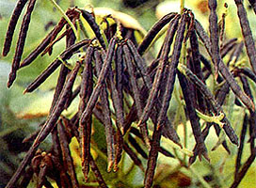
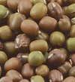
The 27th Meeting of Saudi Biological Society
اللقاء السنوى السابع والعشرون للجمعية السعودية لعلوم الحياة
النورة :
طرفية(محدود النمو) ذاتية التلقيح .
الثمرة :
عبارة عن قرن طويل اسطواني لونه من البني الى الأسود به من 9- 12 بذرة تختلف فى الحجم بأختلاف الصنف . والقرن زغبي به انقباضات بين البذور.
البذرة
بيضية الشكل ذات غلاف اخضر املس.

Slide 16
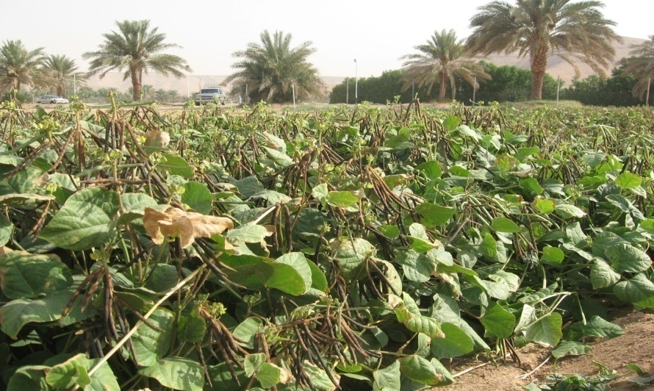
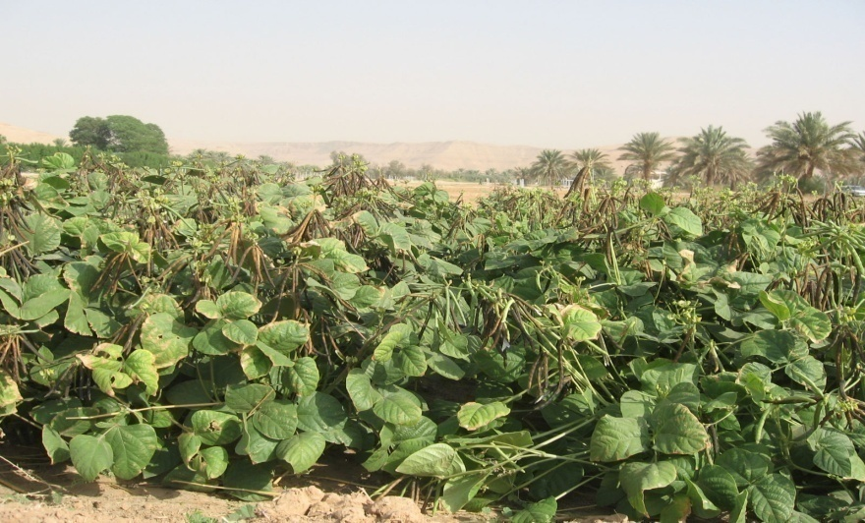
The 27th Meeting of Saudi Biological Society
اللقاء السنوى السابع والعشرون للجمعية السعودية لعلوم الحياة
ألاستخدمات الزراعية والغذائية:
المحصول ذو قيمة غذائية عالية حيث تصل نسبة البروتين فيه حوالى 28% (البذور بها حوالى 23 -28 % والأوراق حوالى 19%) كما يتميز بإرتفاع نسبة الكربوهيدرات الذائبة فيه (42%)، وتنخفض فيه نسبة الرماد الذى يعوق الهضم . مما يجعل الحيوانات تقبل عليه لاستساغته العالية. كما يتميز بارتفاع نسبة العناصر الغذائية و البروتين المهضومة مما يجعله علفاً مثالياً بديلا للشعير
الاستخدام كمحصول علف :
يعطى نبات فول المانج حوالى 45 طن من المادة الجافة للهكتار منها حوالى 1 – 3 طن بذور ، ويمكن تحميله على المحاصيل الصيفية الاخرى أو تحت أشجار الفاكهة لاستخدامه فى تغذية الحيوانات المزرعية
.

Slide 17
The 27th Meeting of Saudi Biological Society
اللقاء السنوى السابع والعشرون للجمعية السعودية لعلوم الحياة
القيمة الغذائية والفوائد الصحية لبذور فول المانج :
تتميز بذور فول المانج بأنخفاض محتواها من الدهون المشبعة، و الصوديوم، ونسبة الكولسترول وارتفاع نسبة الالياف ، فيتامين ج فيتامين و ك، والريبوفلافين، والفولات، النحاس، المنغنيز، البروتين، وزيمين، النياسين، فيتامين ج ، B6 ، B12 علاوة على الحديد، المغنسيويوم، والفسفور البوتاسيوم .
جدول(1) : محتوى البذور من الدهون والسكريات والكربوهيدرات والنسبة المئوية للاحتياج اليومى
( القيم فى عينة اساسية وزنها 100جم)
البروتين | السكريات | الألياف | الكربوهيدرات الكلية | الكوليسترول | الدهون المشبعة | الدهون الكلية | السعرات الكلية | القيم البيان
23.9 | 6.6 | 16.3 | 62.6 | 0.0 | 0.3 | 1.2 | 347 | المحتوى الكلى (جم)
48 | ------ | 65 | 21 | 0.0 | 2 | 2 | 17 | الأحتياج اليومى للشخص البالغ (%)

Slide 18
The 27th Meeting of Saudi Biological Society
اللقاء السنوى السابع والعشرون للجمعية السعودية لعلوم الحياة
محتوى البذور من العناصر المعدنية ( القيم فى عينة اساسية وزنها 100جم)
محتوى البذور من الفيتامينات ( القيم فى عينة اساسية وزنها 100جم)
سيلنيم ميكروجرام | منجنيز | نحاس | زنك | صوديوم | بوتاسيوم | فوسفور | مغنسيوم | حديد | كالسيوم | القيم البيان
8.2 | 1.0 | 0.9 | 2.7 | 15 | 1246 | 367 | 189 | 6.7 | 132 | المحتوى الكلى (مليجرام)
12 | 52 | 47 | 18 | 1.0 | 36 | 37 | 47 | 37 | 13 | الأحتياج اليومى للشخص البالغ (%)
فيتوستيرول مليجرام | فيتامين K | فيتامين E | فيتامين C | فيتامين أ IU)) | فوليك-اسيد ميكروجرام | فيتامين ب-6 | النياسين | الريبوفلافين | الثيامين | البيان
23 | 9 | 0.5 | 4.8 | 114 | 625 | 0.4 | 2.3 | 0.2 | 0.6 | المحتوى الكلى (مليجرام)
--- | 11 | 3 | 8 | 2 | 156 | 19 | 11 | 12 | 30 | الأحتياج اليومى للشخص البالغ (%)

Slide 19
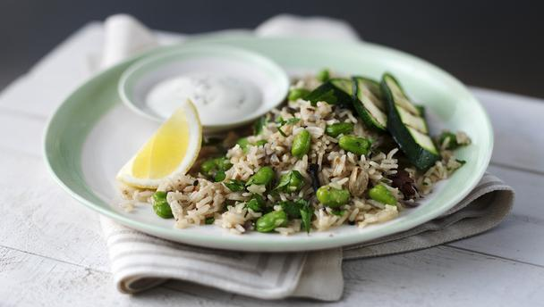
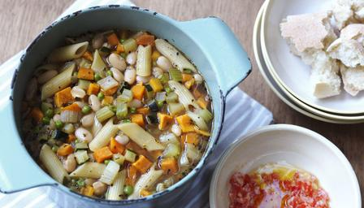
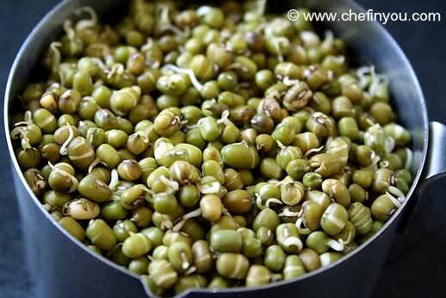
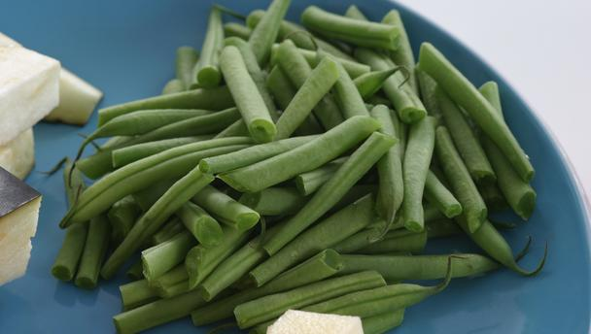
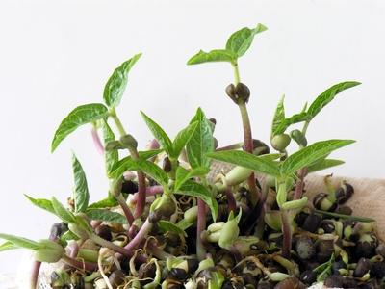
The 27th Meeting of Saudi Biological Society
اللقاء السنوى السابع والعشرون للجمعية السعودية لعلوم الحياة
ألاستخدمات الغذائية:
إعداد وجبات غذائية من بذور فول المانج:
إستخدام البذور فى
عمل شوربة
أوإستخدام القرون الخضراء
كاملة قبل تمام النضج
مع الطماطم او
الصلصة كما تستخدم
الفاصوليا او البسلة ،
استخدام البذور المسلوقة مع السلطة
اوقد تستخدم
البذور المنبتة فى الغذاء
فهى غذاء شهى مفيد للنباتيين

Slide 20
The 27th Meeting of Saudi Biological Society
اللقاء السنوى السابع والعشرون للجمعية السعودية لعلوم الحياة
Materials and Methods
المواد والطرق المستخدمـة
أجريت تجربتان حقليتان فى ميعادين مختلفين الأولى فى منتصف مارس والثانية فى اول أغسطس خلال الموسم الصيفى 2011 بمحطة التجارب والبحوث الزراعية التابعة لكلية علوم الأغذية والزراعة ـ جامعة الملك سعود – بديراب ـ بهدف تقييم انتاجية بعض سلالات فول المانج المستوردة . واتبع فى الزراعة جميع العمليات الزراعية الموصى بها .
خدمة الأرض وتجهيزها للزراعة :
أجريت عملية الخدمة من رى الارض وعند وصولها للاستحراث تم حرثها مرتين متعامدتين وتزحيفها لتنعيم حبيبات التربة مع إجراء التسوية المناسبة لتسهيل عملية الري وتقسيمها الى احواض مساحة 3متر X 3.5 متر وهى تعادل 10.50 م2.
طريقة الزراعة :
زرع فول المانج عفيراً فى سطور بينها 20سم ،في جور على أبعاد 20سم مع وضع بذرتين في الجورة .

Slide 21
The 27th Meeting of Saudi Biological Society
اللقاء السنوى السابع والعشرون للجمعية السعودية لعلوم الحياة
كمية التقاوى:
أستخدم كمية تقاوى حوالى 60 كيلوا جرام للهكتار
التسميد:
أضيف السماد الفوسفاتى بمعدل 350كجم سوبر فوسفات الكالسيوم 15% P₂O₅
أثناء تجهيز الأرض للزراعة وخلط جيداً مع التربة . اما السماد النيتروجينى أضيف على جرعتين متساويتين الأولى مقدارها 35كجم نيتروجين/هكتار عند الزراعة و جرعة أخرى مقدارها 35كجم عند بداية التزهير مع الرية الثالثة. وينصح بإضافة 200كجم سلفات بوتاسيوم 48% K₂Oعند رية المحاياه(الرية الثانية) خاصةً في الأراضي الجيرية.
مقاومة الحشائش :
تقاوم الحشائش فى حالة ظهورها فوراً يدويا بالمحشة أو بالعزيق وفى حالة زيادتها او فى الاراضى الموبؤة يمكن مقاومتها كيماوياً بإستخدام مبيدات الحشائش الملائمة

Slide 22
The 27th Meeting of Saudi Biological Society
اللقاء السنوى السابع والعشرون للجمعية السعودية لعلوم الحياة
الري :
فول المانج من المحاصيل التى تتحمل الجفاف وهو قليل الاحتياجات المائية ولذلك يتم ريه بإحكام وعلى الحامي حيث تعطى رية المحاياة بعد 15 ـ 20 يوم من الزراعة وذلك لتشجيع الانبات وتحسين التكشف وتنشيط تكوين العقد البكتيرية على الجذور فى حالة استخدام التلقيح البكتيرى للبذور قبل الزراعة ، ويتم الري بعد ذلك على فترات متقاربة كل 15 – 20 يوم في الأراضي الثقيلة و 10 – 14 يوم في الأراضي الرملية الخفيفة . ولفول المانج القدرة على الدخول في طور سكون في حالة عدم توافر مياه الري ثم يعاود النمو مرة أخرى عند توفر مياه الري.
النضج والحصاد
تنضج قرون فول المانج على فترات والنباتات خضراء لهذا يجب حصادها مباشرةً عند تحولها إلى اللون البنى الفاتح حيث تجنى على دفعات (2-3جمعات) خلال الموسم مع ملاحظة عدم التأخير في جمع القرون الناضجة لآن ذلك يؤدى إلى إنفتاحها وفرطها.

Slide 23
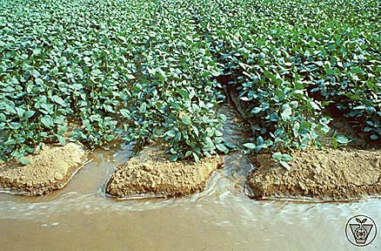
رى فول المانج

Slide 24

The 27th Meeting of Saudi Biological Society
اللقاء السنوى السابع والعشرون للجمعية السعودية لعلوم الحياة
الحصاد على فترات لإختلاف ميعاد نضج القرون للصنف الواحد

Slide 25
The 27th Meeting of Saudi Biological Society
اللقاء السنوى السابع والعشرون للجمعية السعودية لعلوم الحياة
RESULTS

Slide 26
The 27th Meeting of Saudi Biological Society
اللقاء السنوى السابع والعشرون للجمعية السعودية لعلوم الحياة
تأثير الاختلافات الصنفية على متوسط محصول البذور ومكوناتة
محصول البذور /طن/هكتار | عدد البذور /قرن | وزن البذور جرام/م² | وزن100بذرة جرام | عدد القرون/نبات | المجموعة التابعة | السلالة | رقم السلالة
3.11 | 12.0 | 305.5 | 7.0 | 26.0 | فائقة الإنتاج | VC6141-54 | 11
3.16 | 12.6 | 296.3 | 8.0 | 37.7 |  | CN9-5 | 15
2.90 | 12.4 | 289.7 | 8.5 | 40.8 |  | Kawmay-1 | 16
2.66 | 9.25 | 255.6 | 6.5 | 23.4 | عالية الإنتاج | VC2010 | 18
2.62 | 11.0 | 260.0 | 7.0 | 30.1 |  | VC6368(46-40-4) | 8
2.65 | 8.9 | 254.8 | 6.0 | 22.0 |  | VC6173B-6 | 5
2.59 | 8.0 | 255.9 | 6.0 | 32.6 |  | VC6173C | 1
2.55 | 12.8 | 245.5 | 9.0 | 27.3 |  | King | 17
2.57 | 8.5 | 255.5 | 7.5 | 20.0 |  | VC6153B-20P | 9
2.43 | 7.9 | 233.7 | 7.0 | 20.0 | متوسطة الإنتاج | VC6173B-13P | 2
2.38 | 7.4 | 227.8 | 6.0 | 48.0 |  | VC1973A | 13
2.33 | 7.0 | 228.7 | 7.0 | 29.5 |  | VC6173B-11 | 3
2.28 | 7.5 | 222.8 | 7.0 | 31.5 |  | VC3890A | 12
2.08 | 7.0 | 210.0 | 7.0 | 37.0 | منخفضة الإنتاج | KPS2 | 14
2.17 | 6.0 | 198.7 | 5.5 | 31.5 |  | VC6370A | 7
2.13 | 7.0 | 210.4 | 6.5 | 31.5 |  | VC6173A | 6
1.69 | 7.5 | 164.5 | 7.0 | 28.0 |  | VC6173B-10 | 4
1.51 | 7.5 | 148.9 | 7.0 | 28.4 |  | VC6153B-20G | 10

Slide 27
The 27th Meeting of Saudi Biological Society
اللقاء السنوى السابع والعشرون للجمعية السعودية لعلوم الحياة
المراجع العلمية
References

Slide 28
The 27th Meeting of Saudi Biological Society
اللقاء السنوى السابع والعشرون للجمعية السعودية لعلوم الحياة
Abad P., B. Favery, M. Rosso and Castagnone-Sereno, P. (2003). Root-knot nematode parasitism and host response: molecular basis of a sophisticated interaction. Molecular Plant Pathology 4,pp. 217– 224.
Abd-El- Lateef, E.M. (1993). Effect of Mung bean phaseolus aureus Roxb.)intercropping with maize (Zea mays) on productivity and land use efficiency- Egypt.J.Appl.Sci.,8(5): pp.32-38.
Abd-El- Lateef, E.M; T. G. Behairy and Ashour, N.I( 1998). Effect of phosphatic and potassic fertilization on yield and its components of Mungbean (Vigna radiata (L. )Wilczek) varieties .Arab Univ. J. Agric. Sci., Ain-Shams Univ.,Cairo,6(1), pp.167-181.
Ahmed,N. A. ; M, Shaukat ; S. Shahid ; and Zaki .Javed ,M. (2009). Physiological changes in leaves of mungbean plants infected with Meloidogyne javanica. Phytopathol. Mediterr. 48, pp.262–268.
Ashour, N. I; S. H. Abou-Khadrah; M. E. Mosalem; G. M. Yakout; M.E. Zedan; E. M. Abd-El- Lateef; T.G. Behairy; Sh. A. Shaban; A. N. Sharaan; M. M. Selim; S. A. Mahmoud; M. W. Hassan; G. G. Darwish and Eifny, M. Z. (1991). Introduction of mungbean ((Vigna radiata L. (Wilczek)) in Egypt . Effect of genotype,Planting Density and Location on Mung Bean Yield..Egypt.J.Agron. Vol.20.No.1-2 ,pp.99-108.

Slide 29
The 27th Meeting of Saudi Biological Society
اللقاء السنوى السابع والعشرون للجمعية السعودية لعلوم الحياة
Ashour,N.I;S.H.Abou-Khadrah; M.E.Mosalem; G.M.Yakout; M.E.Zedan;E.M.Abd-El- Lateef;T.G.Behairy; Sh.A.Shaban; A.N.Sharaan;M.M.Selim;S.A.Mahmoud;M.W.Hassan;G.G.Darwish and Eifny, M. Z. (1997).Introduction of mungbean (Vigna radiata L. (Wilczek)) in mung bean yield .Egypt.J.Agron. Vol.20.No.1-2 ,pp.52-74.
Ashour,N.I; T.G.Behairy; M.M.Selim; and Abd-El- Lateef, E.M.(1992). Mung bean (Vigna radiate Roxb.) A new introduction crop in Egypt.
2. Varietal differences on growth and yield .Proc.5 th ConfAgron.Zagazig,Vol.(1):pp.361-370.
Ashour,N.I; T.G.Behairy; E.M. Abd-El- Lateef and Selim, M.M. (1993).Mung bean (Vigna radiate phaseolus aureus Roxb.). Anew introduced crop in Egypt ,1.Effect of planting date on growth and yield .Bull.NRC.,Egypt,18,(4).pp.325-330.
Arkroyd, W. R. and Doughty, Joyce. (1973). Legume in Human Nutrition. F. A. O.Nutr.Stud.No.19.
Bell, R.W. (1991).Mineral Nutrition of Mungbeans. Imc: Mungbean the Australian Experience: Proc.1st Aust. Mungbean Workshop, Brisbane, pp.53-65.

Slide 30
The 27th Meeting of Saudi Biological Society
اللقاء السنوى السابع والعشرون للجمعية السعودية لعلوم الحياة
Bell,R. W.; B. Reskasem; S. Phetchawes; P. Pongsakul .(1990).Mineral nutrition of food legumes in Thailand with Particular References to Micronutrients. ACIAR Technical Report.No.16, pp.52.
Chiang, M. Y. and Hubbel, J. N. (1978). Effect of irrigation on Mungbean yield .In "The First International Mung bean Syposium", R. Cowell (Ed.), Los Banos.pp.93-93 (AVRDC; Shanhua, Taiwan).
Chitwood D.J.( 2003). Research on plant-parasitic nematode biology conducted by the United States Department of Agriculture-Agricultural Research Service. Pest Management Science 59, pp. 748–753.
DPR-JCARD (1988).Technology for increasing pulse production in India .Directorate of Pulses Research. Indian Council of Agricultural Research Ka.,npur.pp.56-
El-Sharari ,S.F.( 2004 ).Evaluation and selection of drought tolernce in Potato cultivars .King saud University .Riyadh .
Imrie, B. C. and R. J. Lawn (1991). Mungbean: The Australian Experience, Proc. 1st Australian Mungbean Work-shop, Brisbane, p.53.
Kumar, A. and Sharma, K. D.) 2009) .Physiological Responses and Dry Matter Partitioning of Summer Mungbean (Vigna radiata L.) Genotypes Subjected to Drought Conditions. J. Agronomy & Crop Science. ISSN 0931-2250.

Slide 31
The 27th Meeting of Saudi Biological Society
اللقاء السنوى السابع والعشرون للجمعية السعودية لعلوم الحياة
Lawn, R.J. and C.S. Ahn. (1985). Mungbean (Vigna radiata (L. ) Wilczek)
(Vigna mungo (L.) Hepper ). In: Grain Legume Crop Summerfield R.J. and E.H. Roberts,eds.), Collins,London, pp. 584-623.
Lawn, R. J. and Iwrie, B.C. (1991). The Australian Ming bean. In: "Mung bean: The Australian Experience".Proc.1st Aust. Mung bean Workshop.Bisbane, pp.106-110.
Neale, D. H. (1991).Marketing Australian Mung bean .In: "Mung bean: The Australian Experience".Proc.1st Aust. Mung bean Workshop.Bisbane, pp.106-110.
Noreen, S. and M. Ashraf. (2008). Alleviation of adverse effects of salt stress on sunflower (helianthus annuus L.) by exogenous application of salicylic acid: growth and photosynthesis. Pak. J. Bot., 40(4): pp.1657-1663.
Pandey, R. K; W. A. T. Herrera, and Pendleton, J. W. (1983). Drought Response of Grain Legumes under Irrigation Gradient: I. Yield and Yield Components. Agronomy Journal – Abstract, Vol. 76 No. 4, pp. 557-560.
Pannu , R.K. and Singh, D.P. ( 1993).Effect of irrigation on water use, water-use efficiency, growth and yield of mungbean. Field Crops Research Volume 31, Issues 1-2, 1 January 1993, Available online 1 July 2003.pp. 87-100.

Slide 32
The 27th Meeting of Saudi Biological Society
اللقاء السنوى السابع والعشرون للجمعية السعودية لعلوم الحياة
Conclusion
الخلاصــــــــــــــــــــــــــة

Slide 33

The 27th Meeting of Saudi Biological Society
اللقاء السنوى السابع والعشرون للجمعية السعودية لعلوم الحياة
تعنى حيــــــاة =نقطة مـــــاء
كل نقطة مــاء = زيادة في المحصول

Slide 34
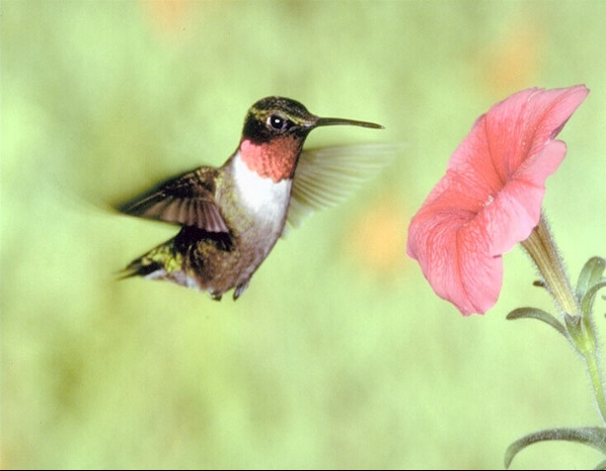
The 27th Meeting of Saudi Biological Society
اللقاء السنوى السابع والعشرون للجمعية السعودية لعلوم الحياة
يسعدني الاجابة على تساؤلاتكم
وأشكركم على حسن إنصاتكم

